Slide 1
Zaujímavosti: doprava v Európe

Slide 2
CESTNÁ DOPRAVA

Slide 3
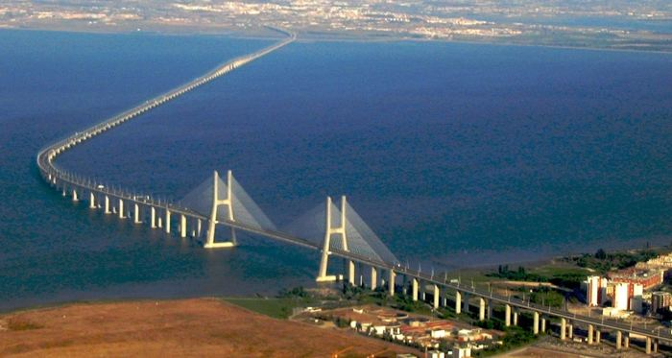
Najdlhší most Európy
Lisabon (Portugalsko)
Most Vasca de Gamu nad riekou Tejo má dĺžku 12,24 km, s nájazdmi po oboch stranách 17 km, bol postavený v r. 1998. Most Vasca de Gamu zabezpečí premávku v šiestich jazdných pruhoch. Konštrukčne je most stojaci na 820 pilieroch schopný odolať aj silným zemetraseniam. Prvé dva dni bude použitie mosta bezplatné, od pondelka sa však za jeho prejazd bude platiť mýto 320 escudos (približne dva doláre).

Slide 4
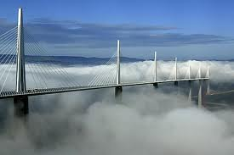
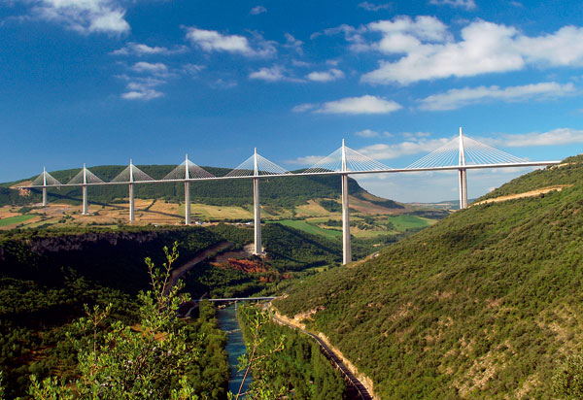
Najvyšší most na svete
Millau (Francúzsko)
Je to zavesený most so siedmimi betónovými piliermi a ôsmimi mostnými poľami. Mostovka je oceľová a váži 36-tisíc ton. Dĺžka mosta je 2 460 metrov. Piliere majú rozdielnu výšku, ktorá sa pohybuje od 77 metrov do 246 metrov, merané k výške vozovky. Najvyšší pilier prevyšuje spolu s vežou nad vozovkou svojou výškou Eiffelovu vežu.

Slide 5
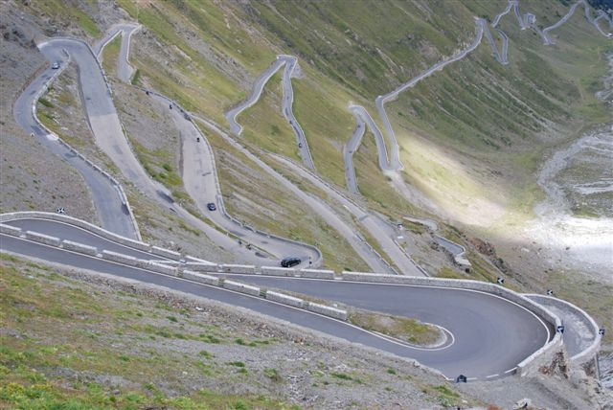
Najkľukatejšia cesta
Cesta cez horský priesmyk Stelvio Pass (Taliansko) patrí medzi najznámejšie svojho druhu. Leží blízko hranice so Švajčiarskom a šplhá sa do výšky 2 757 metrov. Úsek dlhý 24,3 kilometra má prevýšenie 1 808 metrov a až 48 prudkých zákrut. Cesta je preto nielen veľmi náročná, ale zároveň vyzerá naozaj impozantne

Slide 6
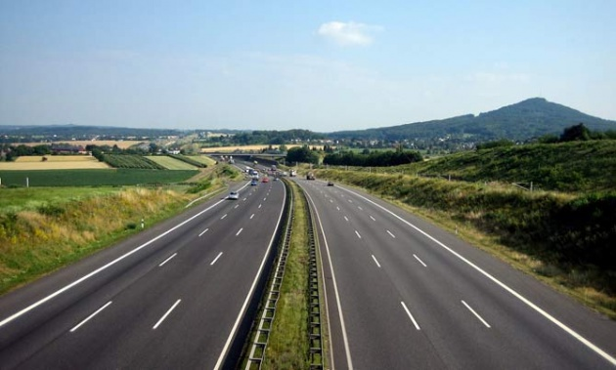
Neobmedzené diaľnice
Autobahn – nemecké diaľnice. Možno nie sú až také úchvatné na pohľad ako prejazd horským masívom, no ponúkajú nevídanú možnosť na odskúšanie dynamických parametrov auta. Mnohé úseky totiž nemajú obmedzenú rýchlosť. A tak sa ľahko stane, že žiak autoškoly prekročí 200 km/h.

Slide 7
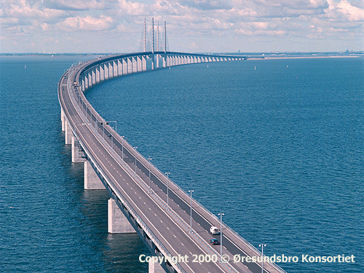
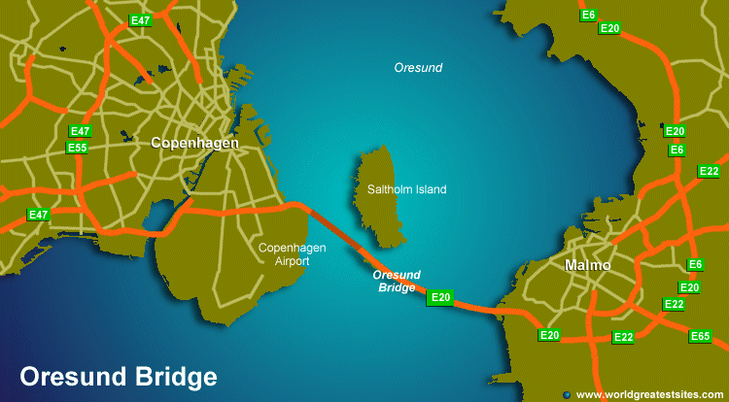
Najdlhší most medzi 2 štátmi v Európe
Most cez Oresund (Dánsko, Švédsko)
Spája hlavné mesto Dánska Kodaň so švédskym Malmö ponad Sundský prieliv. Celá dĺžka prejazdu cez prieliv je 16 km. Na most sa použilo cca 82 000 ton konštrukčnej ocele.

Slide 8
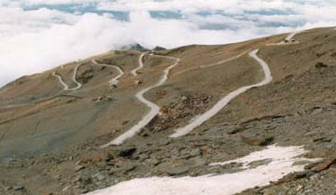
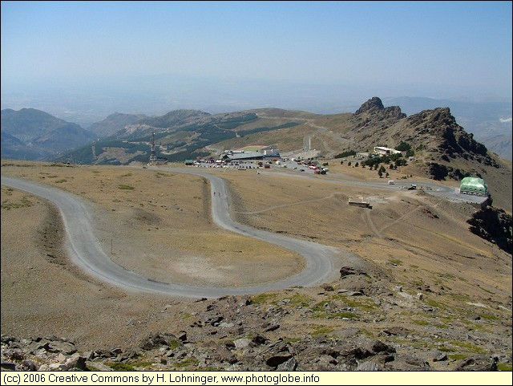
Najvyššie položená asfaltová cesta Európy
V pohorí Sierra Nevada (Španielsko), na vrch Pico de Veleta s nadmorskou výškou 3 392 m, vedie najvyššie položená asfaltová cesta v Európe.

Slide 9
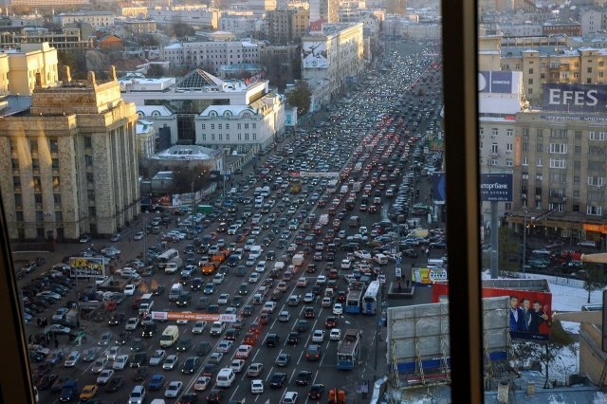
Mesto s najväčšími dopravnými zápchami v Európe
Moskva (Rusko)
Komplikácie spôsobuje tuhá zima a množstvo snehu, ktorý sa veľmi problematicky odpratáva zo širokých ulíc v centre mesta, ktoré majú často aj 14 pruhov.

Slide 10
ŽELEZNIČNÁ DOPRAVA

Slide 11

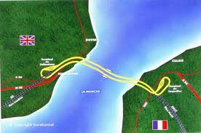
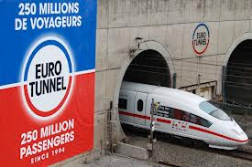
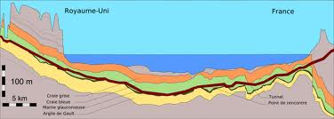
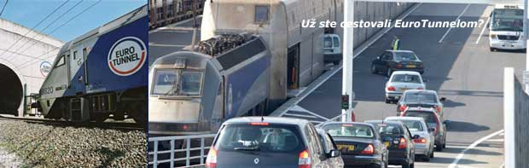
Eurotunel
Francúzsko – V. Británia
podmorský tunel (3 tunely) pod Lamanšským prielivom (50,45 km). Tunel umožňuje od r. 1994 priame železničné spojenie Anglicka a Francúzska. Cesta cca 50 m "pod morom" trvá cca 35 minút. Každý vlak pojme až 120 osobných vozidiel, ako aj autobusy a vozidlá s nadmernými veľkosťami.

Slide 12
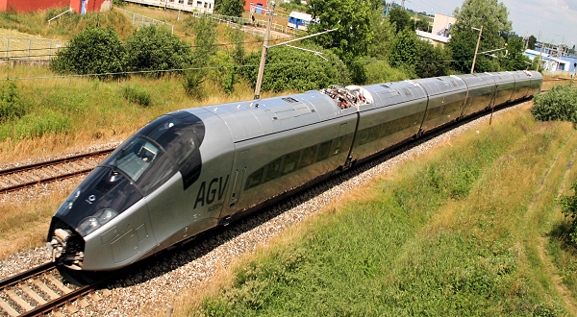
Najrýchlejší vlak Európy
Francúzsky rýchlovlak AGV. Vlak nemá lokomotívu, ale využíva motory v podvozkoch vozňov, dosahuje rýchlosť až 360 km/h. Pri skúške bolo nameraných až 574 km/h. Môže mať 7 – 14 vagónov.
video

Slide 13
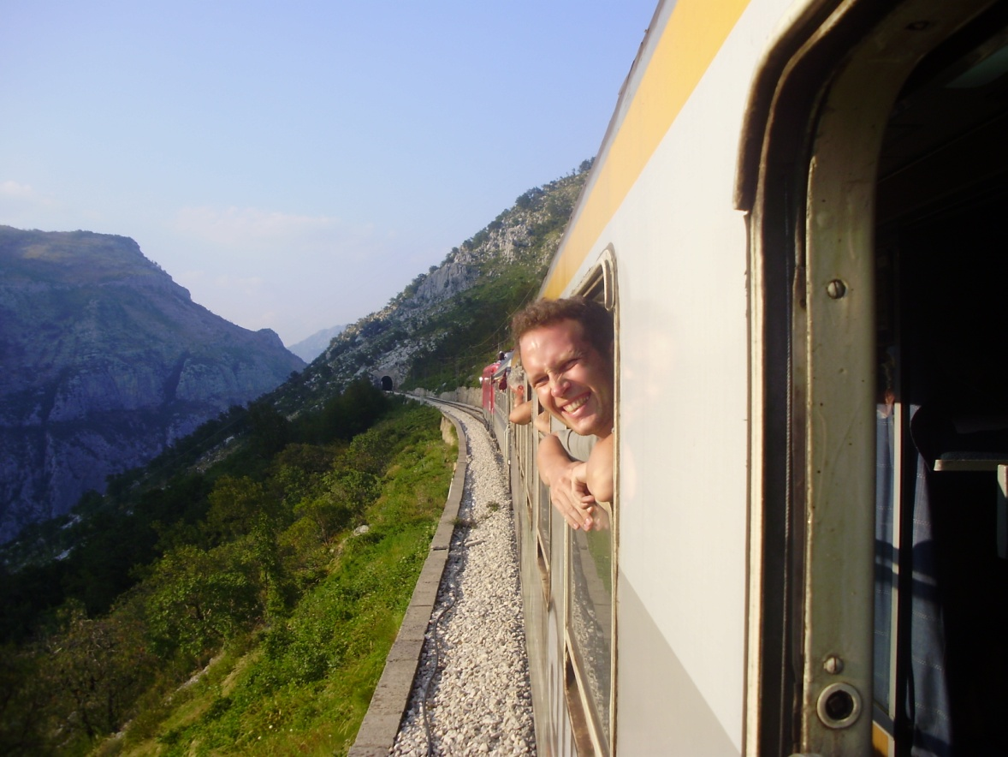
Najzaujímavejšia železničná trať
Belehrad – Bar (Srbsko, Čierna Hora). Trať bola dokončená v roku 1976. V celej dĺžke 560 km je elektrifikovaná. Horský charakter trate (pohorie Dináre) potvrdzuje počet umelých stavieb: 234 oceľových a betónových mostov s celkovou dĺžkou 14,6 km a 254 tunelov s celkovou dĺžkou 114,4 km. Právom sa jej hovorí „balkánske metro“.

Slide 14
LETECKÁ DOPRAVA

Slide 15
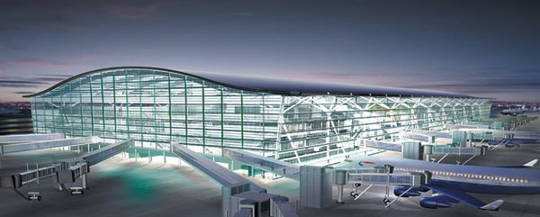
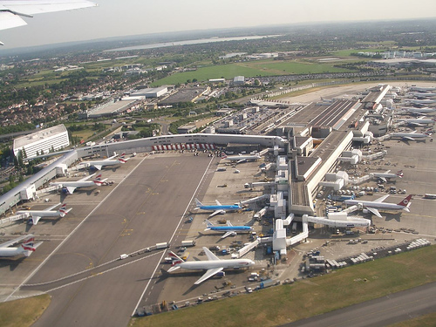
Najväčšie letisko v Európe
London Heathrow Airport (V. Británia) je jedným z hlavných leteckých základní Európy. Z tohto letiska štartuje väčšina letov do USA. Heathrowom ročne prejde takmer 70 miliónov cestujúcich. V súčasnej dobe má letisko 5 odbavovacích hál pre pasažierov a jednu odbavovaciu budovu pre nákladnú dopravu.V súčasnosti má Heathrow len dve paralelné dráhy, obe s dostatočnou dĺžkou pre pristátie moderných lietadiel.

Slide 16
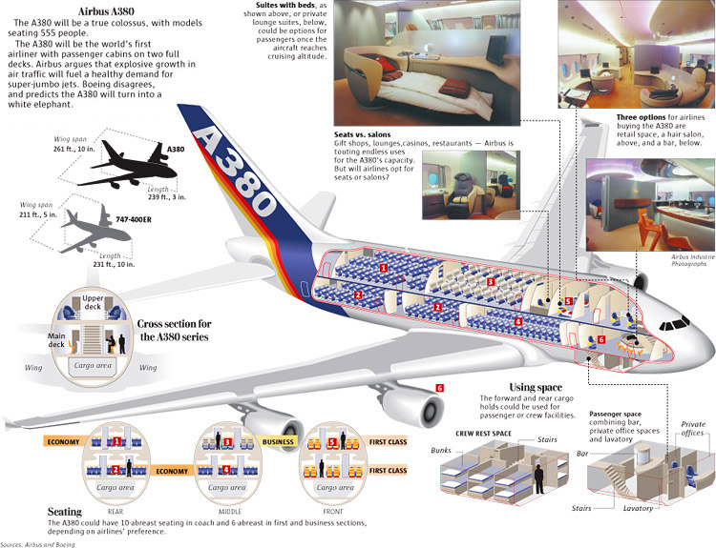
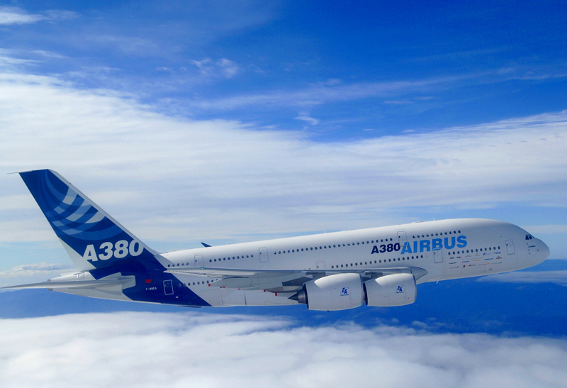
Najväčšie lietadlo sveta
Airbus A380 – vyrobené vo Francúzsku, je dvojposchodové, štvormotorové najväčšie osobné dopravné lietadlo. Dokáže prepraviť od 525 do 853 pasažierov. Prezývka tohto lietadla je Superjumbo.
video

Slide 17
VODNÁ DOPRAVA

Slide 18
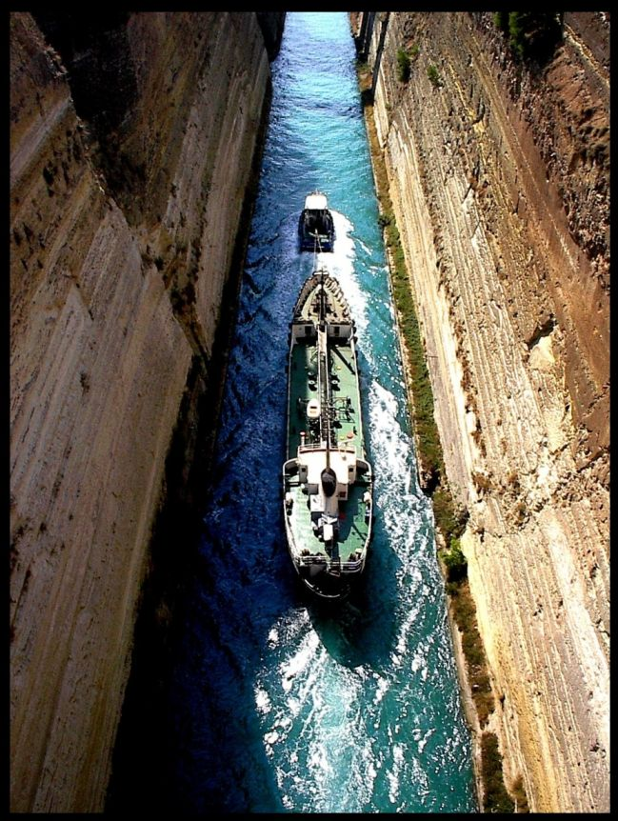
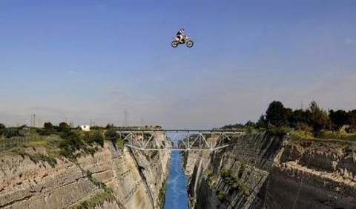
Najznámejší prieplav
Korint (Grécko), prieplav bol vybudovaný v rokoch 1882 – 1893. Je dlhý 6,3 km, široký 25 m, hlboký 8 m a jeho maximálna výška dosahuje 63 m. Cez túto vodnú cestu ročne prepláva okolo 11 000 lodí.

Slide 19
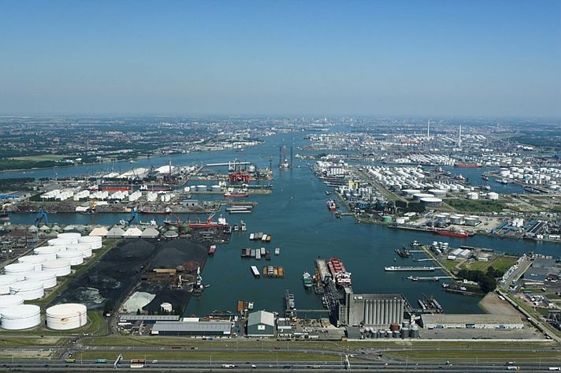
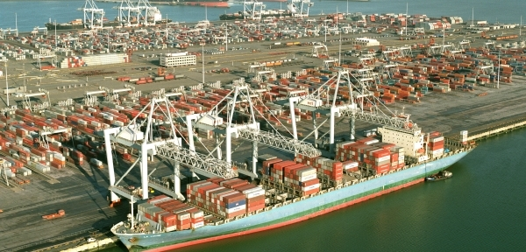
Najväčší námorný prístav v Európe
Rotterdam (Holandsko), má prezývku brána do Európy. Donedávna najväčší prístav na svete (predbehol ho Šanghaj). Jeho hĺbka je 24 metrov. Celý prístav a priemyselný komplex zahŕňa 10.500 ha a tiahne sa v dĺžke 40 km. Ročným obratom viac ako 400 miliónov ton tovaru je v Európe neprekonateľný. Je dosť hlboký, aby vyhovoval najväčším plavidlám na svete, ako sú napríklad obrie tankery, dopravcovia rudy a kontajnerové lode.

Slide 20
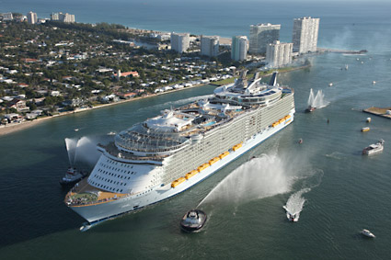
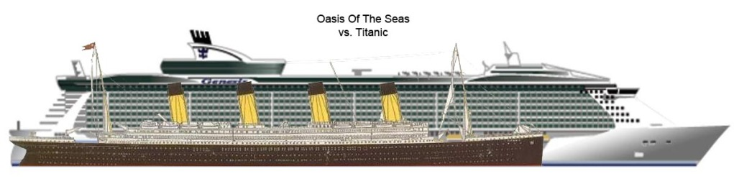
Najväčšia loď sveta
Oasis of the Seas (Oáza morí), vyrobená vo fínskom Turku. Jej dĺžka je 360 metrov, šírka max. 60 m. Je päťkrát väčšia ako bol Titanic. Na jej stavbu minuli 855 miliónov libier. Má vlastné klzisko, golfový areál alebo amfiteáter pre 750 osôb. Na loď sa zmestí okolo 6 360 pasažierov a viac ako 2000 členov posádky. Návštevníkov nadchnú štyri bazény, volejbalové a basketbalové ihrisko, lezecká stena a zóna pre deti, kde sú rôznorodé parky.
video

Slide 21
ĎAKUJEM ZA POZORNOSŤ
☺

